Slide 1
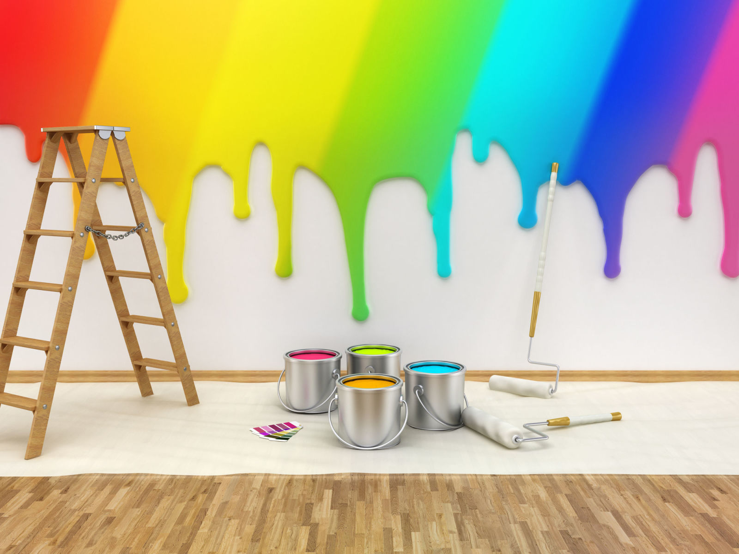
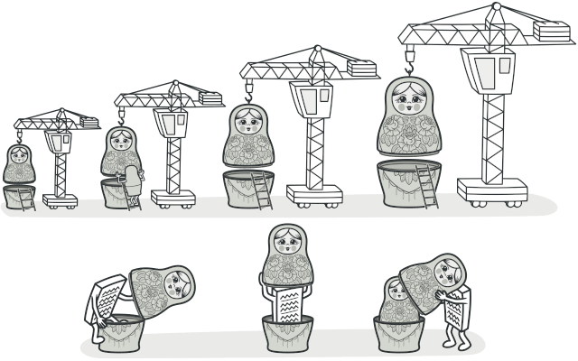
Langages de script : python pour initiés
Cours 10 : Les décorateurs

Slide 2
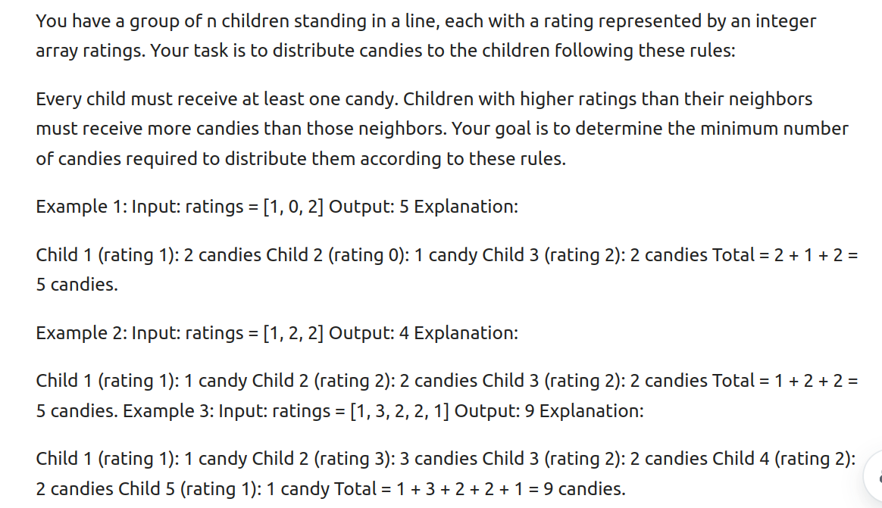
Interview sucrée

Slide 3
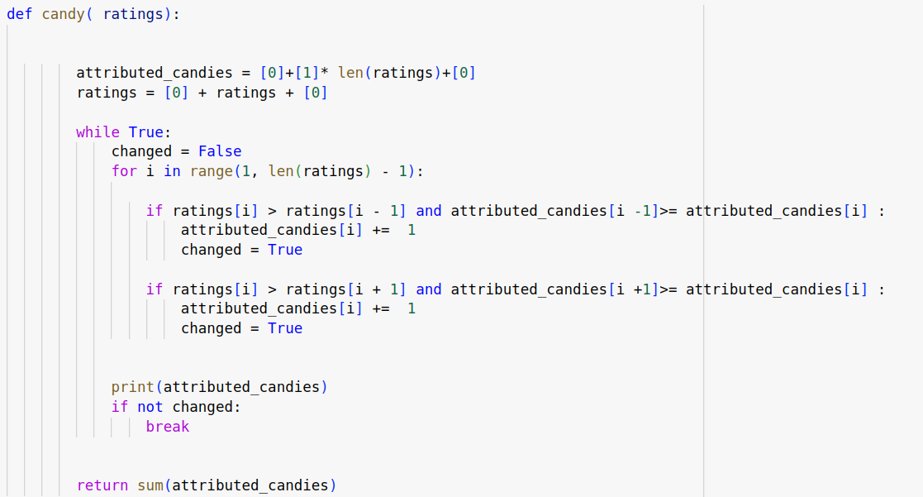
1) parcours successifs jusqu’au succès

Slide 4
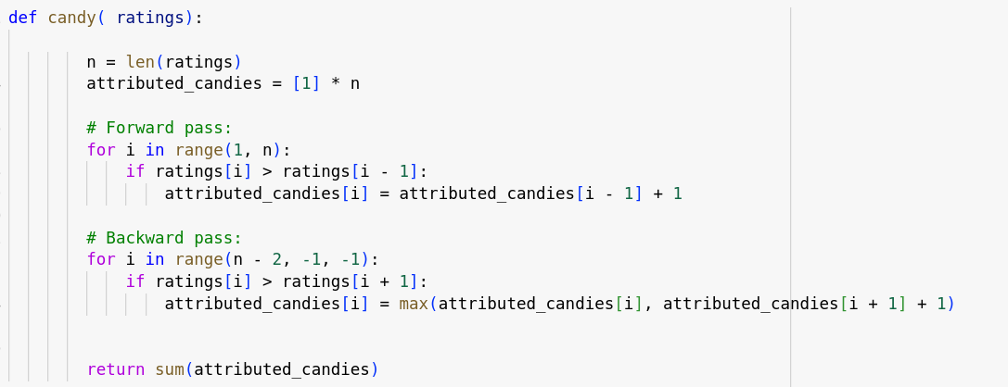
2) minimiser le nombre de boucles en rusant

Slide 5
Les décorateurs
1) Définition et exemples
2) Comment construire un décorateur ?
3) Compliquer les choses

Slide 6
1) Définition et exemples
Les décorateurs sont des outils très puissants car ils permettent de modifier le comportement des fonctions qu’ils wrappent ou « décorent »
callback function : fonction donnée en paramètre d’une autre fonction pour modifier son comportement. Ne marche qu’avec les fonctions qui attendent un callback et les fonctions doivent se comporter d’une certaine fonction
décorateur : fonction qui modifie le comportement de n’importe quelle fonction !

Slide 7
1) Définition et exemples
On les appelle décorateurs car pour les déclencher, on ajoute une syntaxe spécifique
@ +nom de la fonction
à la ligne qui précède la définition de la fonction qu’on veut modifier.
« décorateur » car on place une espèce de chapeau sur la fonction
=> On peut donc « décorer » plusieurs fonctions avec le même décorateur ! C’est ça la puissance de l’outil !

Slide 8
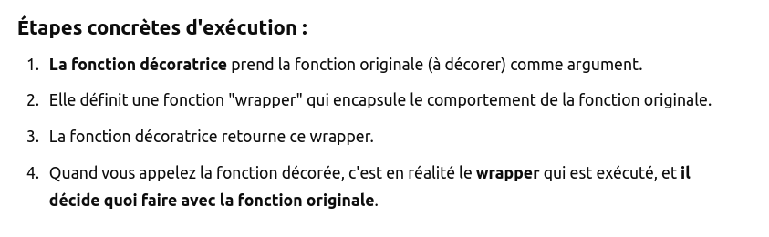
1) Définition et exemples
D’un point de vue plus pratique, un décorateur est une fonction d’ordre supérieur (higher order function) qui prend en entrée une fonction (la fonction qu’il décore) et renvoie en sortie une autre fonction (le wrapper qui exécute la fonction décorée et fait d’autres choses)
Quand on lance la fonction décorée, c’est le wrapper qui est effectué avec la fonction décorée comme argument

Slide 9
Définitions et usage
Quand utiliser les décorateurs ?
Ils servent à modifier le comportement d’une fonction
Si on veut modifier le comportement d’une fonction => callback
Si on veut ajouter des fonctionnalités à plusieurs fonctions => décorateurs
Ex : logging, timer, authentification
Permet d’isoler la fonctionnalité dans l’implémentation

Slide 10
1) Définition et exemples
Quelques exemples de fonctions utiles implémentées avec des décorateurs
@lru_cache
Cache le résultat des appels de fonction pour éviter des calculs répétitifs.
@contextlib.contextmanager
Permet de créer des gestionnaires de contexte (with…) personnalisés
Et dans de très nombreuses librairies utiles comme pytest, django, FastAPI …
Bref, « ils sont partout »

Slide 11
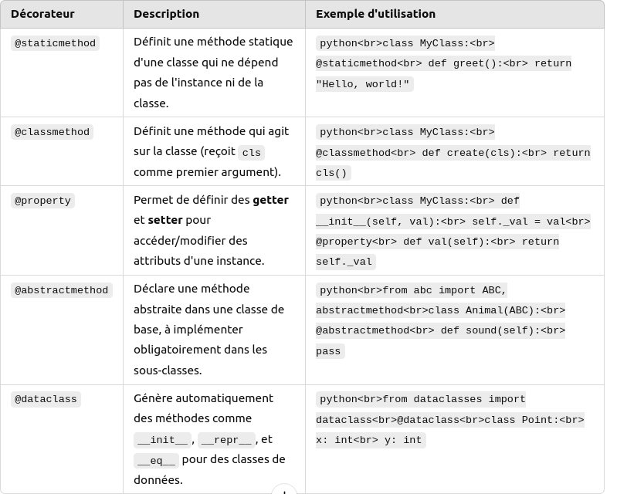
1) définition et exemples
Surtout, de nombreuses idées de POO en python ont été implémentées à l’aide de décorateurs.
Ironique.

Slide 12
2) Comment créer un décorateur ?
Il sé définit comme une fonction avec def qui a comme premier argument une fonction (la fonction décorée)
Il doit contenir une autre fonction nommée par convention wrapper qui a accès à def (code imbriqué, inner function).
Wrapper doit exécuter la fonction décorée en son sein, éventuellement récupérer son retour et le retourner
Le décorateur doit renvoyer le wrapper.

Slide 13
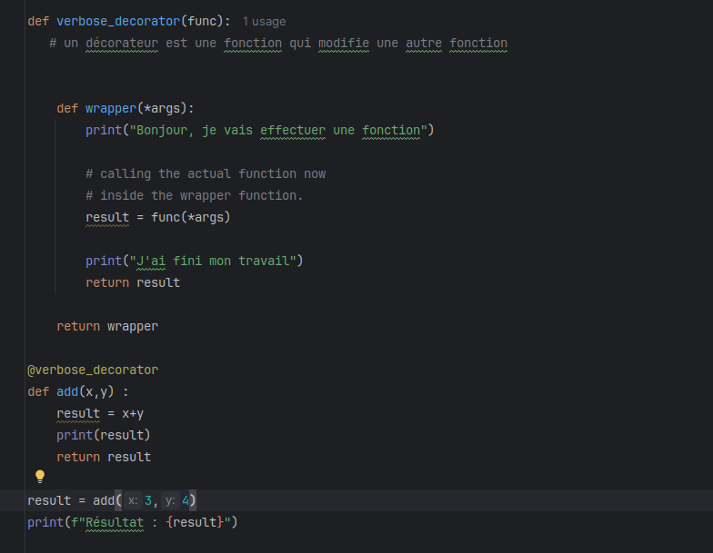
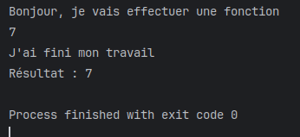

Slide 14
2) Comment créer un décorateur ?
Gestion des arguments
Si la fonction décorée attend des arguments, il faut que le wrapper les prenne en input et les répercute dans l’exécution de la fonction décorée.
On utilise les mots génériques et le mécanisme de découplage *args, **kwargs pour le faire et que ça marche tout le temps.
Le wrapper doit retourner le résultat de l’appel à la fonction décorée sinon la nouvelle fonction ne renverra rien

Slide 15
2) Comment construire un décorateur
On peut décorer tout le temps une fonction (notation @ + nom de décorateur)
OU on peut créer une version décorée de la fonction de base
fonction_décorée = décorateur(fonction)
et choisir quand utiliser la version décorée ou pas.
La version avec arobase, nommée « pie syntax » est du sucre syntaxique mis en place pour éviter de faire la transformation manuellement

Slide 16
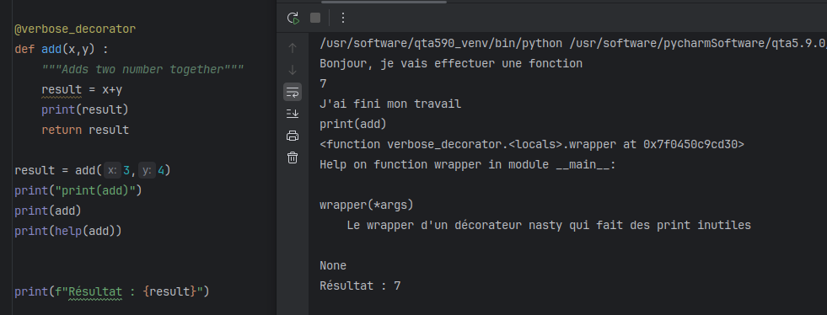
3) compliquer les choses
Une fonction en perte d’identité
Quand on décore une fonction, ensuite quand on l’appelle on appelle plus la fonction originale mais le wrapper du décorateur
du coup de nombreuses fonctionnalités originales (print de l’aide, de la documentation…) sont perdues.

Slide 17
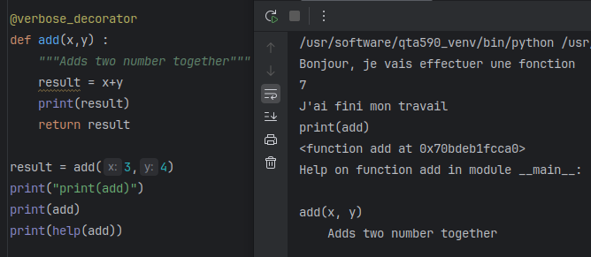
3) compliquer les choses
Pour remédier à cela, on peut utiliser … un décorateur sur le wrapper qui s’assure d’un comportement sensé…
import functool
@functools.wraps(func)

Slide 18
3) compliquer les choses
On peut aussi décorer des classes
* soit en décorant des méthodes de la classe
* soit en décorant la classe toute entière
si on utilise un décorateur classique , cela ne modifie que l’appel à class(*args) donc de l’__init__
* on peut faire des décorateurs de classe qui modifient une classe (cls) et pas une fonction (func). Le wrapper renverra donc une instance. On peut utiliser ça pour fournir des méthodes supplémentaires aux objets

Slide 19
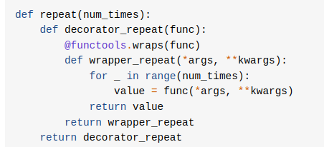
3) compliquer les choses
On peut passer des arguments à un décorateur (ex : décorateur qui fait effectuer n fois la fonction, ou fait attendre n secondes avant exécution)
plus complexe car on veut
un décorateur qui renvoie
un décorateur défini par le
paramètre donné

Slide 20
3) compliquer les choses
Parfois on voudrait qu’un décorateur garde en mémoire certaines choses. Ex : le nombre de fois où une fonction a été appelée
Rappelons nous du cours sur le python fonctionnel !
Vous avez tous les outils pour trouver tous seuls comment faire !
Exercice : écrire un décorateur qui compte le nombre de fois ou chaque fonction a été lancée et affiche « c’est la n ieme fois que la fonction fonction est lancée »

Slide 21
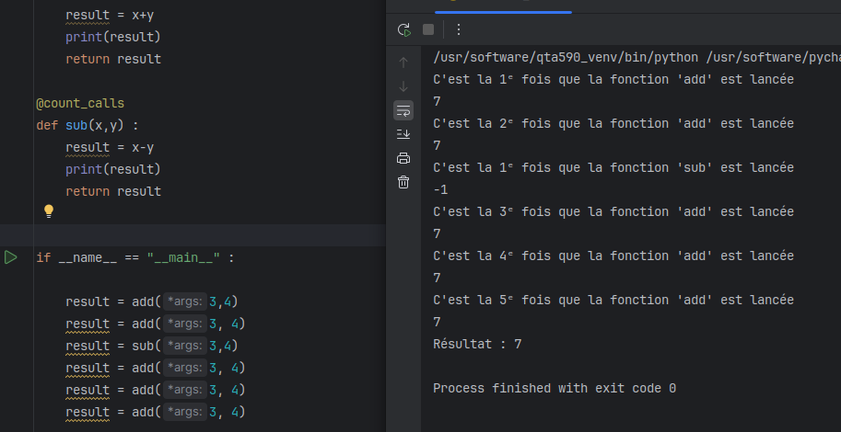

Slide 22
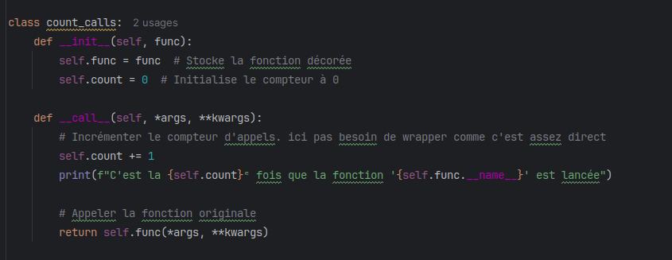
Version 1 : classe callable
Une instance de cette classe est créée par fonction décorée (moment ou l’interpréteur lit le décorateur)

Slide 23
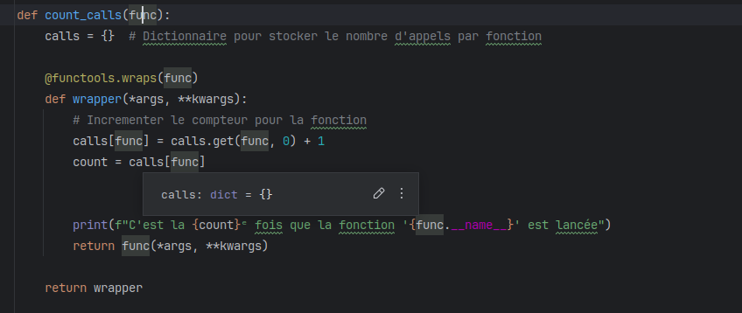
Version 2 :
Au final la même chose se passe puisque toute fonction est un objet callable et que les décorateurs sont des fonctions.

Slide 24
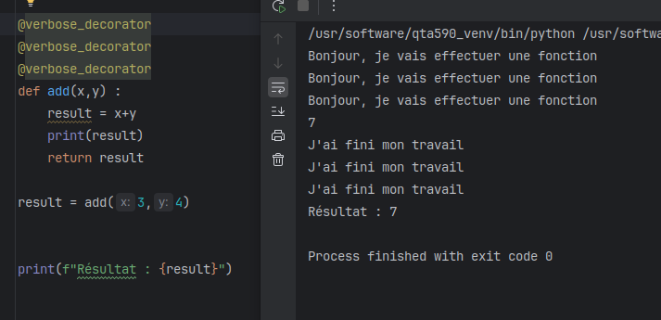
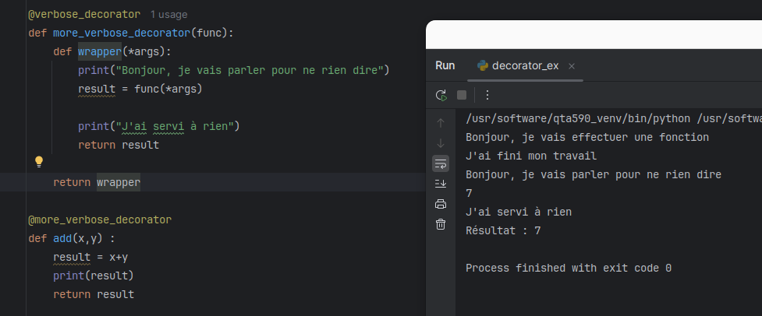
3) compliquer les choses
On peut faire un chaînage de décorateur ! Ou décorer les décorateurs !

Slide 25
Conclusion
Les décorateurs permettent de modifier le comportement d’une fonction en exécutant du code avant et après l’exécution de cette fonction.
Ils peuvent permettre de factoriser des sections de codes sur plusieurs fonctions et sont élégants.
Au final , les décorateurs ne sont qu’un design pattern parmi d’autres = architecture spécifique avec un usage précis
https://refactoring.guru/design-patterns/python

Slide 26
https://realpython.com/primer-on-python-decorators/
https://campus.datacamp.com/courses/writing-functions-in-python/decorators?ex=12
https://www.geeksforgeeks.org/decorators-in-python/

